Slide 1
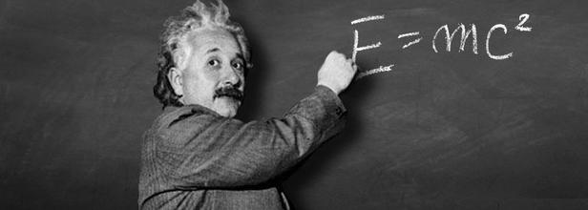
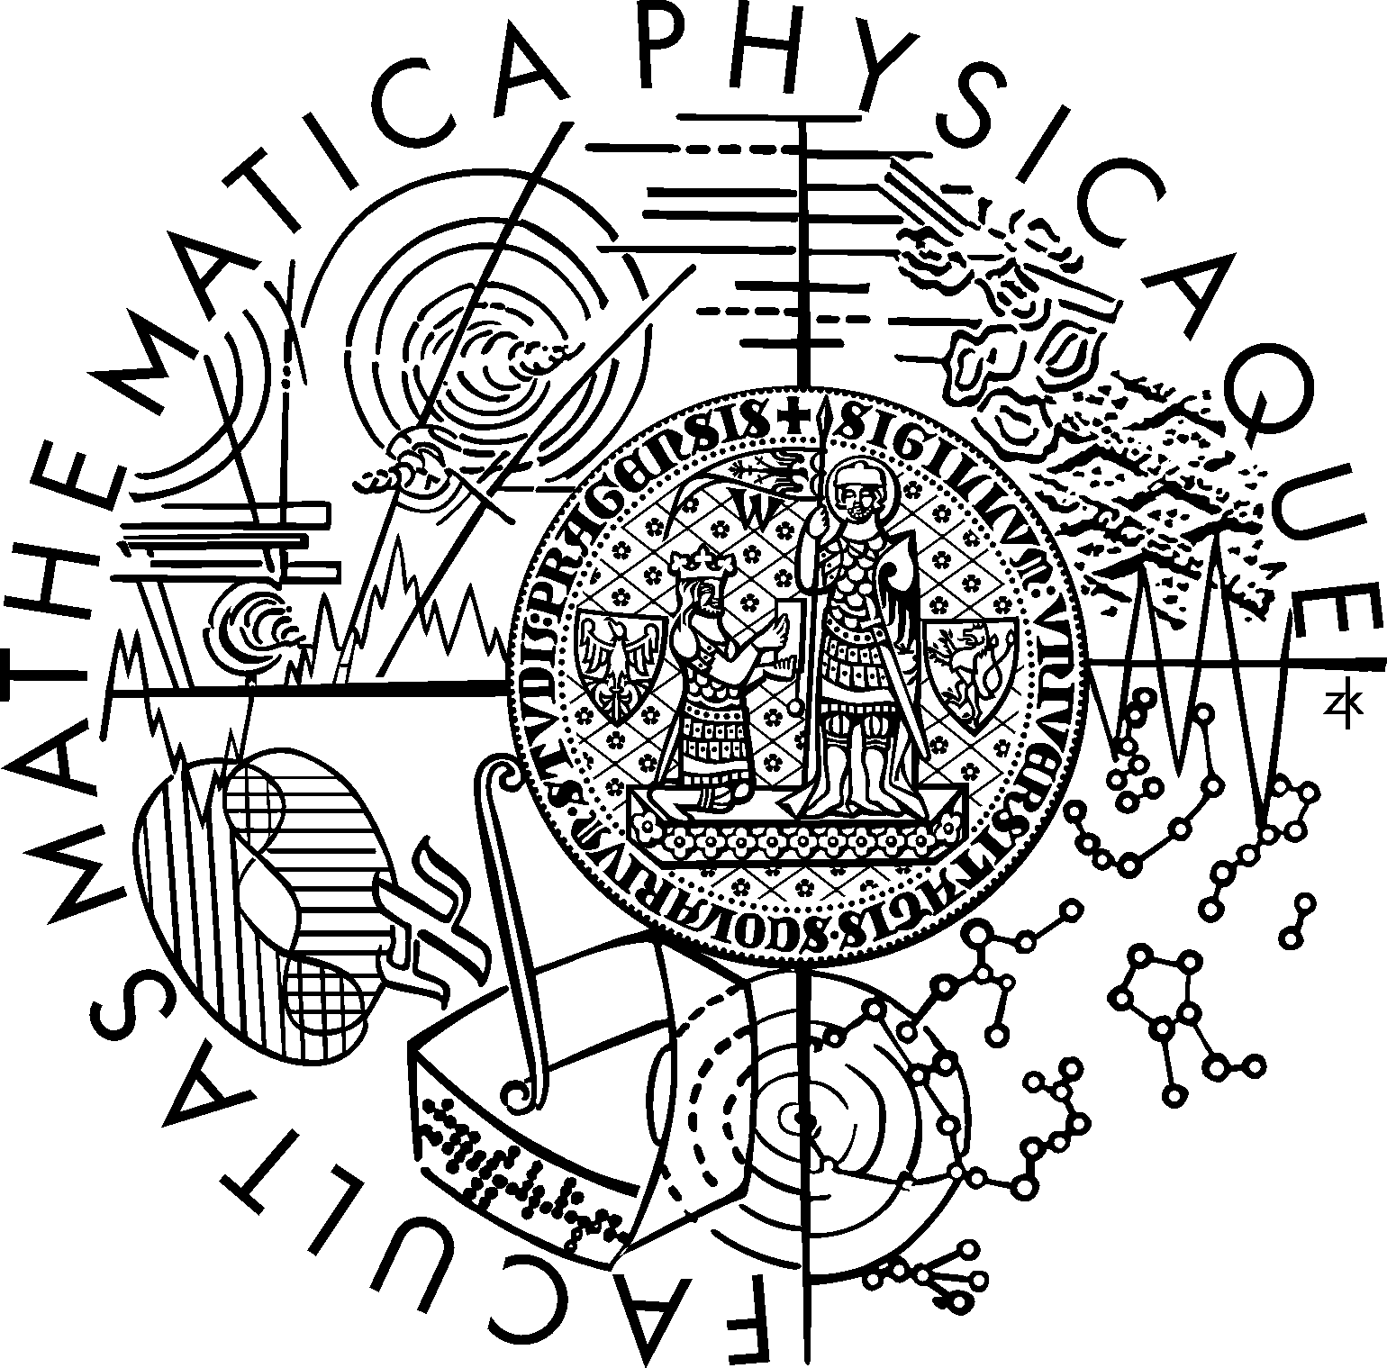
EINSTEINOVA RELATIVITA
Pavel Stránský
Ústav částicové a jaderné fyziky
Matematicko-fyzikální fakulta Univerzity Karlovy
www.pavelstransky.cz
Děčín
31. leden 2017

Slide 2
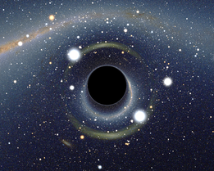
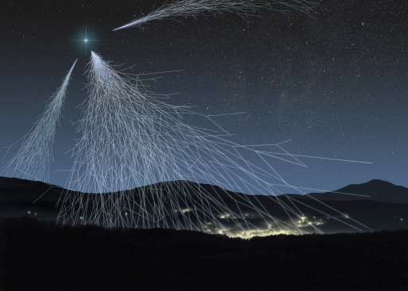
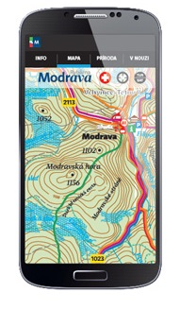
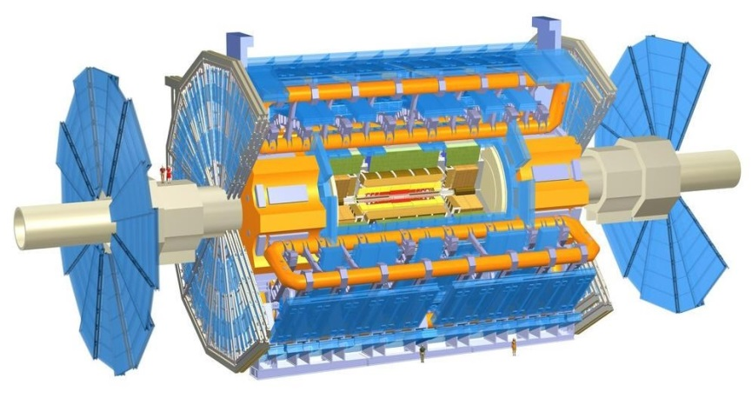
Kde se setkáme s efekty teorie relativity?
1. Vesmír
velké hmotnosti (silná gravitační pole)
velké rychlosti a vzdálenosti
2. Laboratoř
zkoumání nových vlastností hmoty
Higgsův boson na urychlovači v CERNu
3. Každodenní život - GPS
velmi přesná měření času a místa

Slide 3
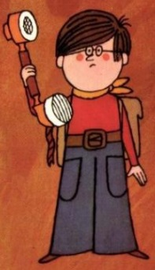
Galileova transformace
- přechod od jedné inerciální vztažné soustavy do jiné
$$x^{′}=x+vt$$
t
v
t’
$$y^{′}=y$$
$$z^{′}=z$$
$$t^{′}=t$$
x’
x
Galileův princip relativity:
Všechny inerciální soustavy jsou rovnocenné.
Platí v nich stejné přírodní zákony.
Pohybují se vůči sobě rovnoměrně přímočaře.
Důsledek:
Rychlost a poloha jsou relativní: Má smysl udávat jen ve vztahu k něčemu
inerciální vztažná soustava – celková síla, která na ni působí, je nulová
Galileo Galilei (počátek 17. století) - princip setrvačnosti (inercie)

Slide 4
Galileova transformace
- přechod od jedné inerciální vztažné soustavy do jiné
$$x^{′}=x+vt$$
t
v
t’
$$y^{′}=y$$
$$z^{′}=z$$
$$t^{′}=t$$
x’
x
Galileův princip relativity:
Všechny inerciální soustavy jsou rovnocenné.
Platí v nich stejné přírodní zákony.
Pohybují se vůči sobě rovnoměrně přímočaře.
Důsledek:
Rychlost a poloha jsou relativní: Má smysl udávat jen ve vztahu k něčemu
Albert Einstein (počátek 20. století)
Princip konstantní rychlosti světla:
Světlo se ve všech inerciálních soustavách pohybuje stejnou konečnou rychlostí c = 300 000 km/s.
Experimentálně ukázáno
Fizeau 1850
Michelson-Morley 1880’

Slide 5
Co je světlo?

Slide 6
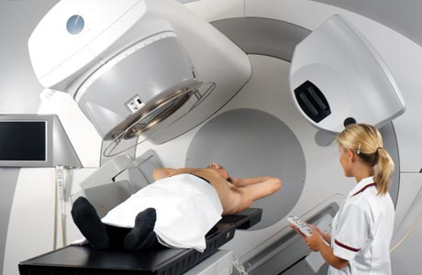
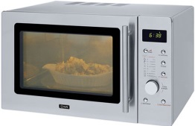
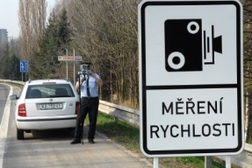
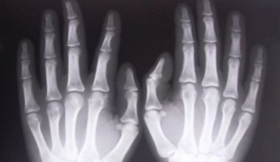
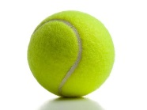
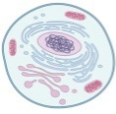
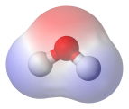
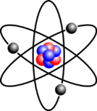
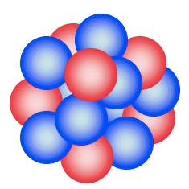
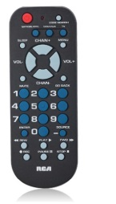
1. Světlo je vlnění - Elektromagnetické vlnění
$$\frac{1}{c^{2}}={ε_{0}μ}_{0}$$
mikrovlnka
(2,45 GHz)
radar
(1-100 GHz)
rádio FM
(88-108 MHz)
mobil
(900-2400 MHz)
rentgenové vyšetření
radioterapie
vlnová délka λ
metr
milimetr
mikrometr
nanometr
pikometr
radiové vlny
elektronika
optika
rentgen
γ záření
mikrovlny
infračervené
(IR)
viditelné světlo
ultrafialové
(UV)
700 nm
600 nm
500 nm
400 nm
Vztah mezi vlnovou délkou λ a frekvencí f
$$λ=\frac{c}{f}$$
dálkové ovládání (865 nm)
opalování

Slide 7
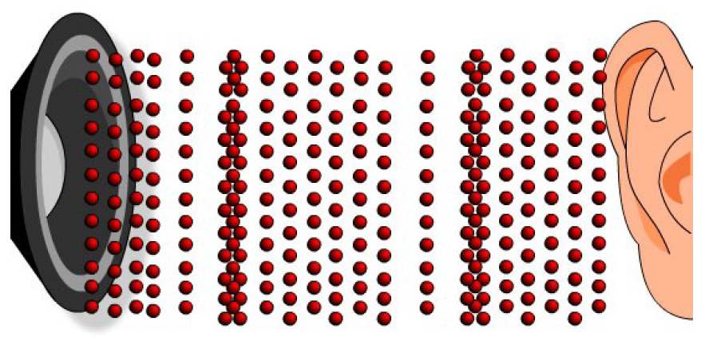
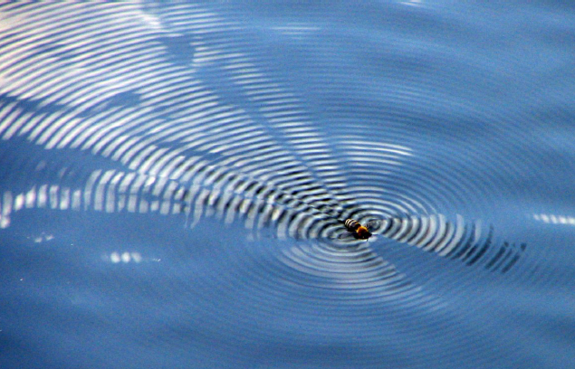
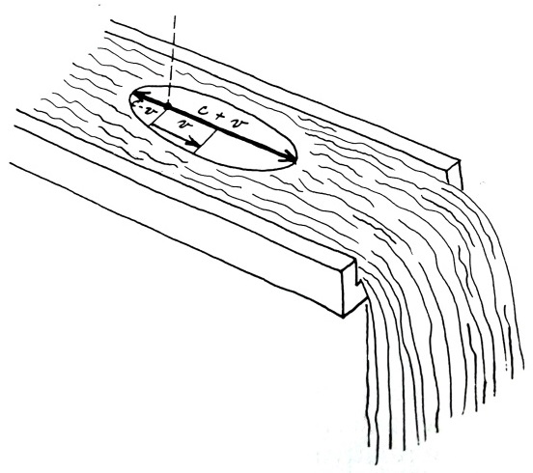
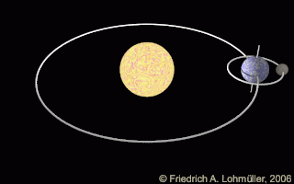
2. Světlo se šíří prázdným prostorem
zvuk – vzduch, voda, kov...
světlo – éter, který vyplňuje veškerý prostor?
Pokud by tomu tak bylo, rychlost světla by byla ve všech směrech stejná jen v soustavě, vůči které by se éter nepohyboval.
zde měříme
rychlost obíhání
Země kolem Slunce
= 30 km/s

Slide 8
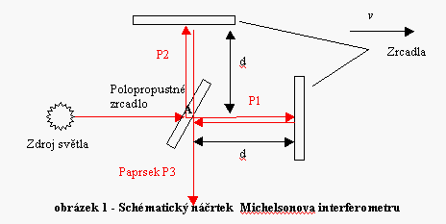
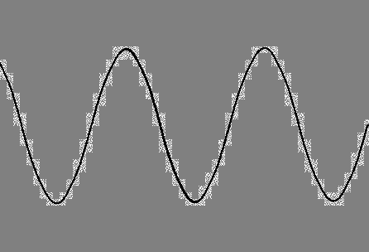
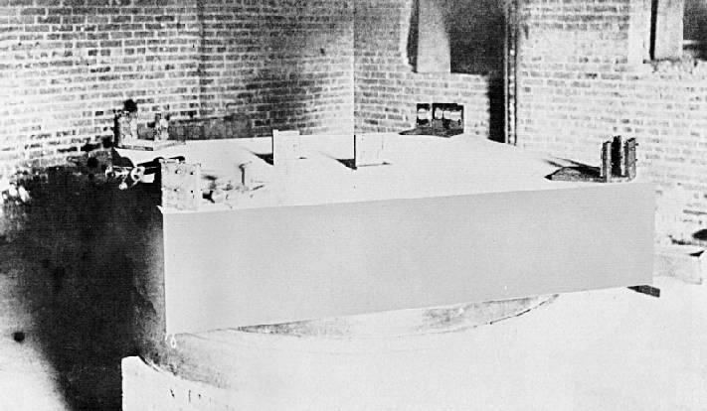
2. Světlo se šíří prázdným prostorem
Princip Michelsonova-Morleyova experimentu (1881)
(sodíková výbojka)
pozorovatel
optické dráhy paprsků:
stejné
různé
Experiment ukázal, že světlo se šíří všemi směry stejně rychle, a zpochybnil tak existenci éteru.

Slide 9
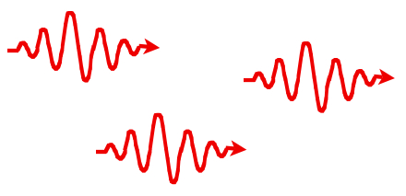
3. Světlo je kvantované
- fotony – každý přenáší energii $E=hf$
$$h=6,6∙{10}^{−34} \text{Js}$$
Planckova konstanta
Energie v elektronvoltech
$$e=1,6∙{10}^{−19} \text{[}\text{C}\text{]}$$
$$E\left[\text{eV}\right]=E\left[\text{J}\right]∙e$$
elementární elektrický náboj
(energie, kterou získá elektron, je-li urychlen napětím 1 volt)
Červené světlo (příklad)
Vlnová délka 700 nm frekvence 430 THz energie fotonů 1,8 eV

Slide 10
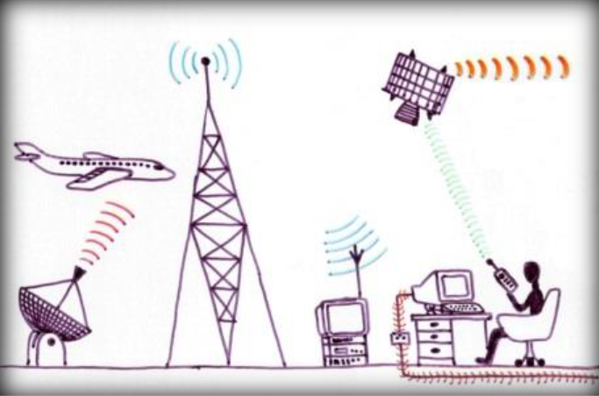
Co je světlo?
Světlo (obecně jakékoliv elektromagnetické záření) je vlnění,
které se šíří prázdným prostorem (vakuem) pro každého pozorovatele stejnou konečnou rychlostí
c = 299 792 458 m/s

Slide 11
Důsledky principu
konstantní rychlosti světla
(efekty speciální teorie relativity)

Slide 12
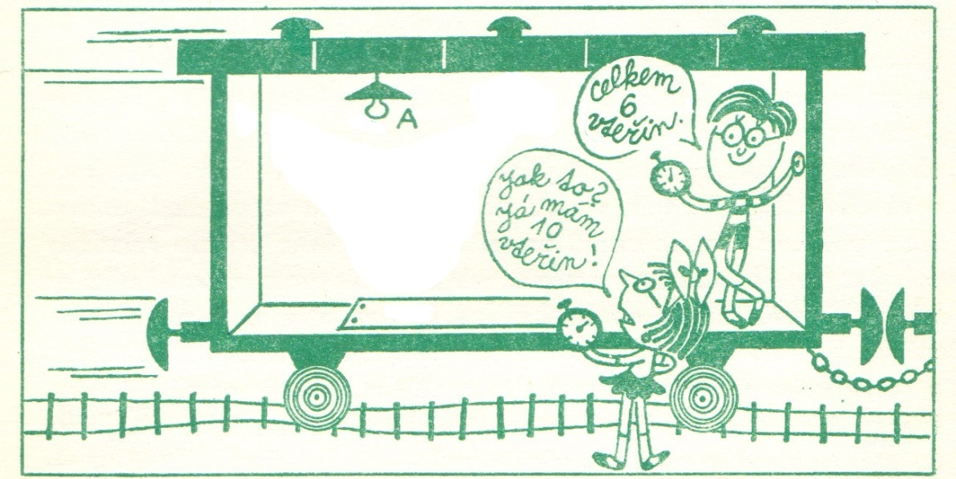
Čas
Einsteinův expres
má extrémní rozměry a jede stálou extrémní rychlostí v = 240 000 km/s
Kluk ve vlaku
A’
dráha světla = 2 x výška vagónu
= 1 800 000 km
kluk naměří čas = dráha světla / c
= 6 vteřin
Dívka na nástupišti
dráha, kterou vlak urazí za 5 vteřin (1 200 000 km)
výška vagónu podle Pythagorovy věty:
dráha, kterou světlo urazí za 5 vteřin
(1 500 000 km)
$$h=\sqrt{{1500000}^{2}−{1200000}^{2}} \text{km}=900000 \text{km}$$
Ilustrace převzaty z: L.D. Landau, J.B. Rumer, Co je to teorie relativity (Albatros 1972), ilustroval J. Malák

Slide 13
Čas
Einsteinův expres
má extrémní rozměry a jede stálou extrémní rychlostí v = 240 000 km/s
Kluk ve vlaku
A’
dráha světla = 2 x výška vagónu
= 1 800 000 km
1. Dilatace času
kluk naměří čas = dráha světla / c
= 6 vteřin
Pokud se nějaká věc pohybuje vůči mně rychlostí v, plyne pro ni čas pomaleji.
Dívka na nástupišti
$$t_{d}=γt_{k}$$
$$γ=\frac{1}{\sqrt{1−\frac{v^{2}}{c^{2}}}}≥1$$
dráha, kterou vlak urazí za 5 vteřin (1 200 000 km)
výška vagónu podle Pythagorovy věty:
dráha, kterou světlo urazí za 5 vteřin
(1 500 000 km)
$$h=\sqrt{{1500000}^{2}−{1200000}^{2}} \text{km}=900000 \text{km}$$
Lorenzův faktor
Ilustrace převzaty z: L.D. Landau, J.B. Rumer, Co je to teorie relativity (Albatros 1972), ilustroval J. Malák

Slide 14
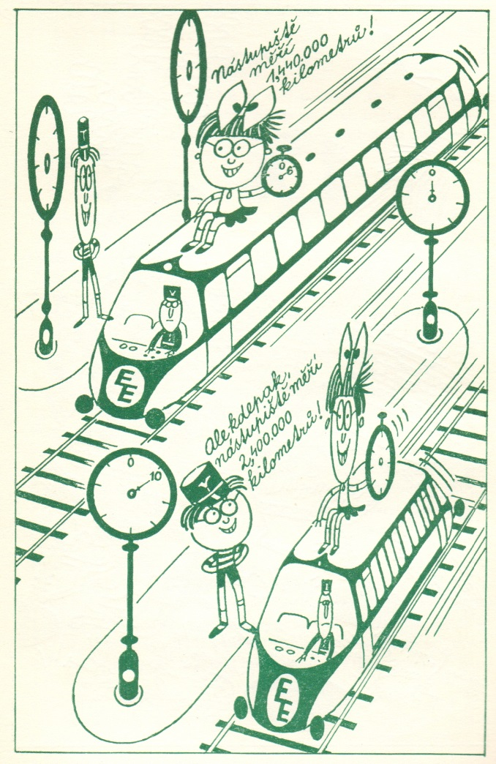
Rozměry
Einsteinův expres
má extrémní rozměry (délka 2 400 000 km) a míjí stejně dlouhé nástupiště
jede stálou extrémní rychlostí v = 240 000 km/s
Dívka ve vlaku
podle údajů staničních hodin projede nástupiště od začátku do konce za 10 vteřin
její hodiny však ukážou 6 vteřin – nástupiště, které se vůči ní pohybuje, naměří kratší
Kluk na nástupišti
mezi vjezdem začátku a konce vlaku do nádraží uplyne ve vlaku 10 vteřin
nádraží se však vůči vlaku pohybuje a na nástupišti uplyne jen 6 vteřin – vlak se klukovi bude jevit kratší

Slide 15
Rozměry
Einsteinův expres
má extrémní rozměry (délka 2 400 000 km) a míjí stejně dlouhé nástupiště
jede stálou extrémní rychlostí v = 240 000 km/s
Dívka ve vlaku
podle údajů staničních hodin projede nástupiště od začátku do konce za 10 vteřin
její hodiny však ukážou 6 vteřin – nástupiště, které se vůči ní pohybuje, naměří kratší
2. Kontrakce délek
Pokud se nějaká věc pohybuje vůči mně rychlostí v, jeví se mi kratší.
Kluk na nástupišti
mezi vjezdem začátku a konce vlaku do nádraží uplyne ve vlaku 10 vteřin
nádraží se však vůči vlaku pohybuje a na nástupišti uplyne jen 6 vteřin – vlak se klukovi bude jevit kratší
$$l_{k}=\frac{l_{d}}{γ}$$
$$γ=\frac{1}{\sqrt{1−\frac{v^{2}}{c^{2}}}}≥1$$
Lorenzův faktor

Slide 16
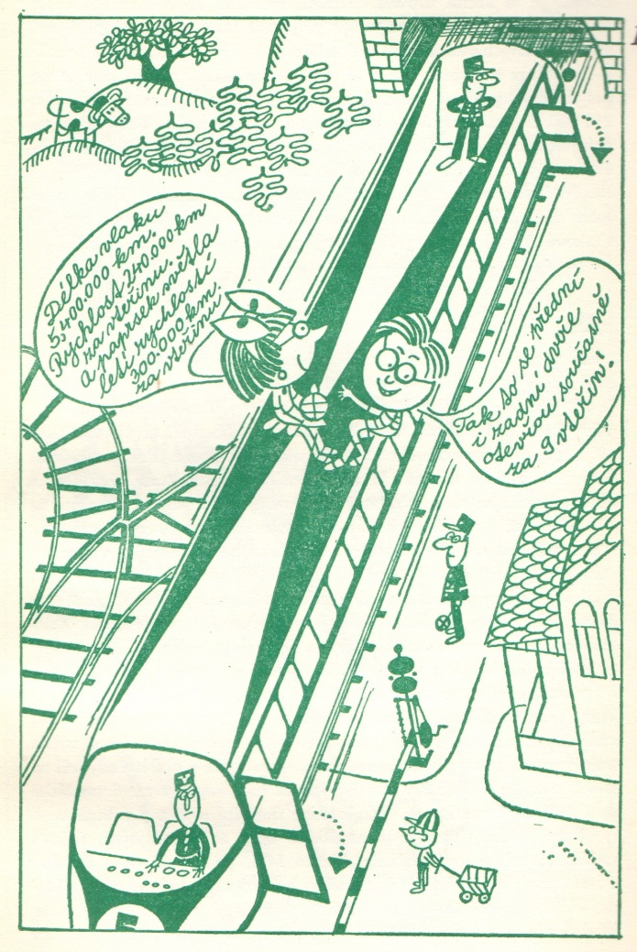
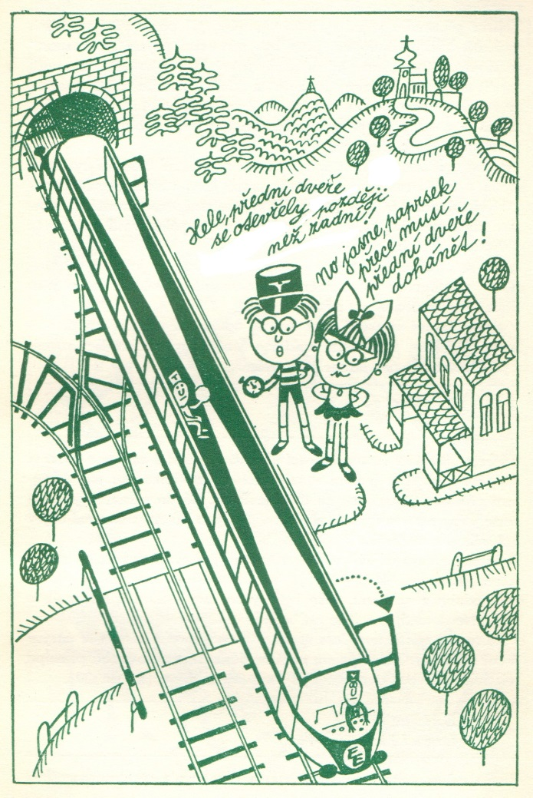
Současnost
Einsteinův expres
má extrémní rozměry (délka 5 400 000 km)
jede stálou rychlostí v = 240 000 km/s
Pozorování
z vlaku
přední a zadní dveře se otevřou zároveň
Pozorování
z nástupiště
vlak je kratší, měří jen 3 240 000 km
k zadním dveřím světlo dolétne za 3 vteřiny
k předním dveřím dolétne za 27 vteřin
zadní dveře se otevřou o 24 vteřin dříve

Slide 17
Současnost
Einsteinův expres
má extrémní rozměry (délka 5 400 000 km)
jede stálou rychlostí v = 240 000 km/s
Pozorování
z vlaku
přední a zadní dveře se otevřou zároveň
Pozorování
z nástupiště
3. Relativita současnosti
vlak je kratší, měří jen 3 240 000 km
k zadním dveřím světlo dolétne za 3 vteřiny
k předním dveřím dolétne za 27 vteřin
zadní dveře se otevřou o 24 vteřin dříve
Pokud se nějaká věc pohybuje vůči mně, pak události, které jsou pro ni současné, nemusejí být současné pro mě.

Slide 18
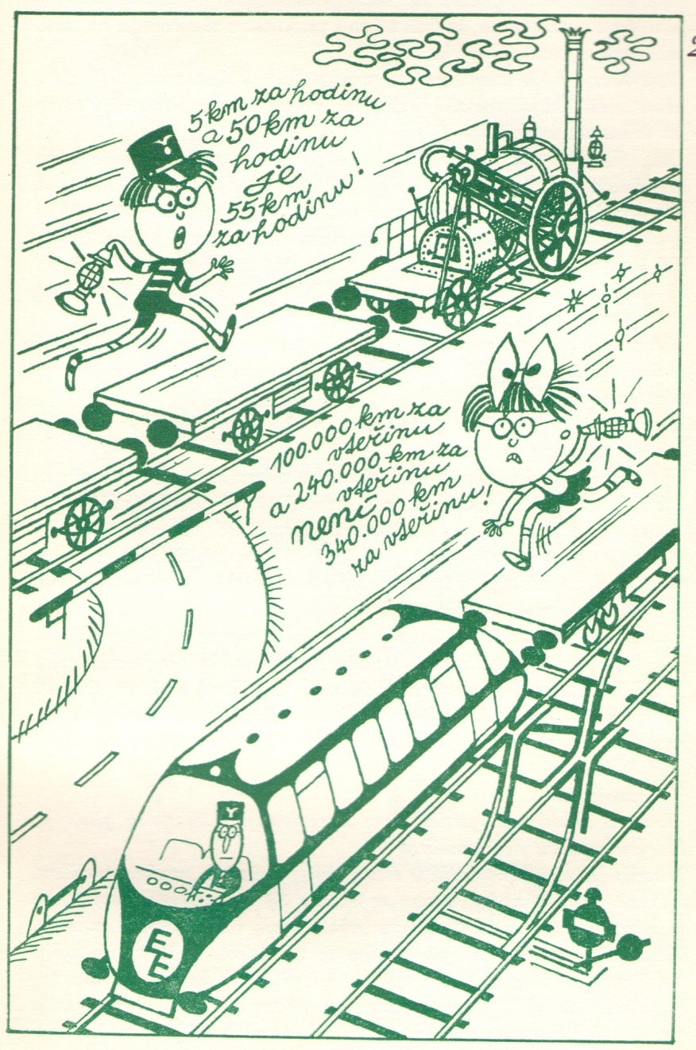
Skládání rychlostí
Rychlost pozorovaná na nástupišti
$$w=\frac{v+u}{1+\frac{vu}{c^{2}}}$$
Pozorovaná rychlost je vždy menší než pouhý součet rychlostí.
Pokud se vlak (nebo dívka) pohybují rychlostí světla, pak je výsledná rychlost také světelná.
u = 100 000 km/s
v = 240 000 km/s

Slide 19
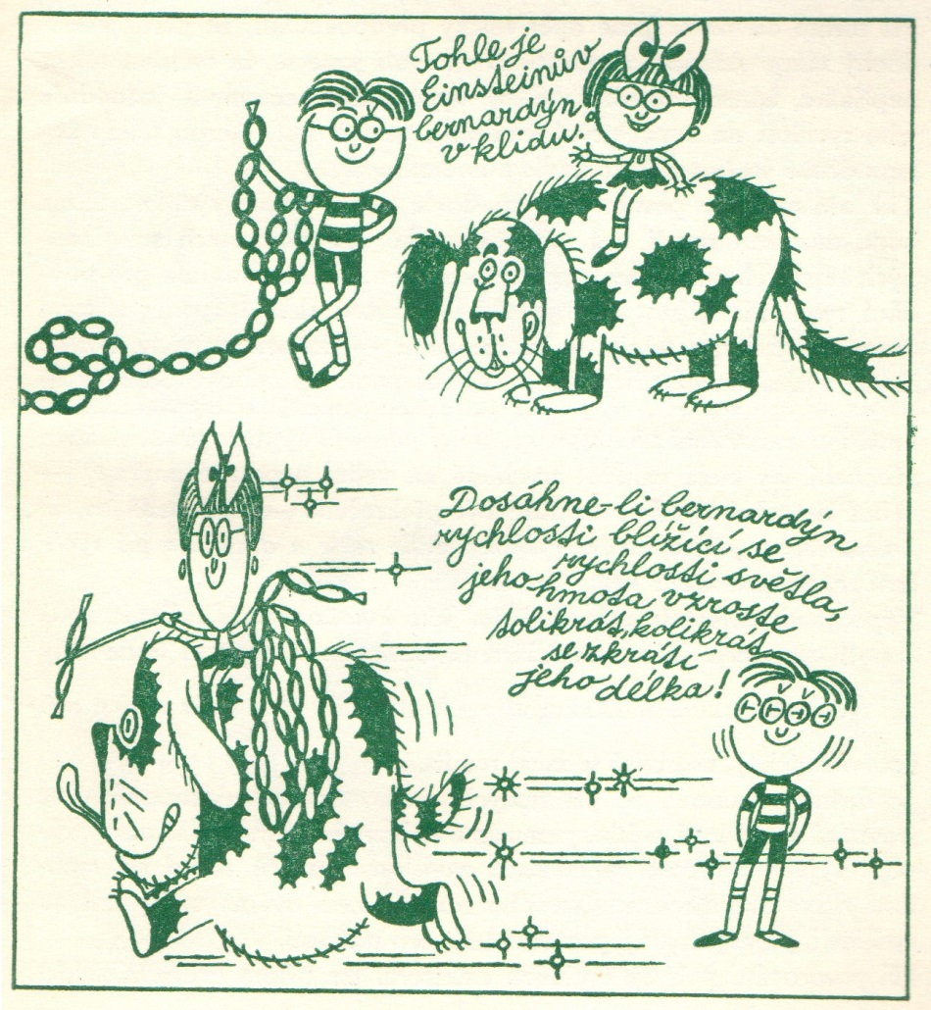
Hmotnost
4. Souvislost mezi hmotností a energií
Pokud se nějaká věc pohybuje vůči mně, pak roste její hmotnost.
$$m=γm_{0}$$
$$γ=\frac{1}{\sqrt{1−\frac{v^{2}}{c^{2}}}}≥1$$
Lorenzův faktor
Celková energie věci o hmotnosti m je
$$E=mc^{2}$$

Slide 20
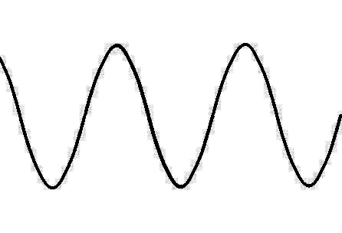
Dopplerův jev
Zvuk
f₀
v
hlubší tón
$$f_{\text{za}}=\frac{c}{c+v}f_{0}<f_{0}$$
rychlost zvuku při běžné teplotě
vyšší tón
$$f_{\text{p}\text{ř}\text{ed}}=\frac{c}{c−v}f_{0}>f_{0}$$
???

Slide 21
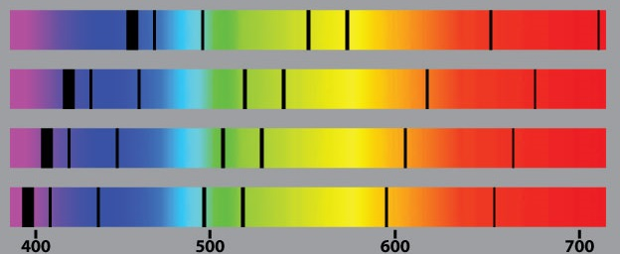
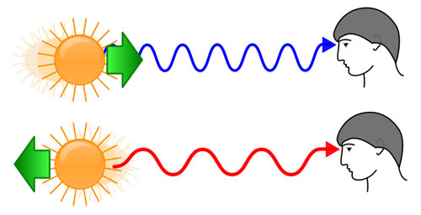
Dopplerův jev
Zvuk
f₀
v
hlubší tón
$$f_{\text{za}}=\frac{c}{c+v}f_{0}<f_{0}$$
rychlost zvuku při běžné teplotě
vyšší tón
$$f_{\text{p}\text{ř}\text{ed}}=\frac{c}{c−v}f_{0}>f_{0}$$
V praxi – měření posuvu absorpčních čar
vzdálená galaxie
c = 340 m/s
blízká galaxie
hvězda naší galaxie
při rychlosti sanitky 130 km/h
Světlo
laboratoř
Přibližuje-li se zdroj k nám, vidíme ho modřejší:
modrý posuv
vlnová délka (nm)
$$f_{\text{p}\text{ř}\text{ed}}=\sqrt{\frac{c+v}{c−v}}f_{0}$$
Čím je galaxie od nás dál, tím se rychleji vzdaluje – Hubbleův zákon
Vzdaluje-li se zdroj od nás, vidíme ho červenější:
rudý posuv
$$f_{\text{za}}=\sqrt{\frac{c−v}{c+v}}f_{0}$$

Slide 22
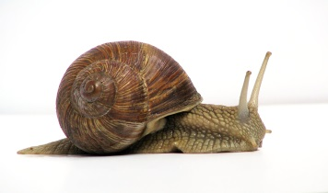
Lorentzův faktor
$$γ=\frac{1}{\sqrt{1−\frac{v^{2}}{c^{2}}}}≥1$$
c = 300 000 km/s
Malé rychlosti
$γ≈1$
K relativistickým efektům nedochází, platí fyzika podle Newtona (a podle naší každodenní zkušenosti)
Rychlosti blízké rychlosti světla
γ velké, relativistické efekty silné
Při rostoucí rychlosti se věci již nezrychlují, ale těžknou
Nadsvětelné rychlosti
NEEXISTUJÍ

Slide 23
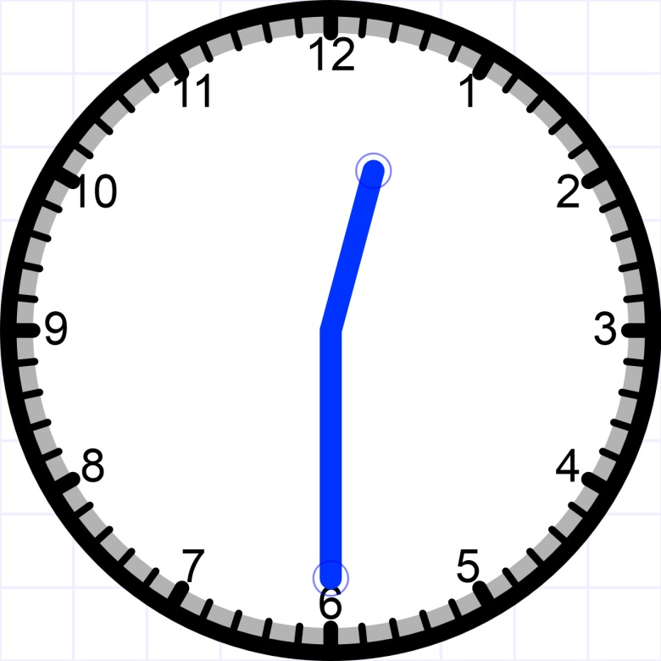
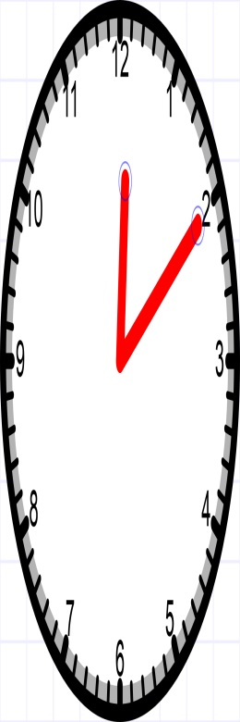
Shrnutí – Speciální teorie relativity
(jen v systémech,
v nichž nepůsobí síly)
v = 280 000 km/s = 94% c
předměty se zplošťují
čas pro ně ubíhá pomaleji
jejich barva je více červená (pokud se od nás vzdalují)
těžknou

Slide 24
Galileova transformace
- přechod od jedné inerciální vztažné soustavy do jiné
$$x^{′}=x+vt$$
t
v
t’
$$y^{′}=y$$
$$z^{′}=z$$
$$t^{′}=t$$
x’
x
čas je absolutní
Lorentzova transformace
- při konstantní rychlosti světla
$$x^{′}=γ\left(x+vt \right)$$
t
v
t’
$$y^{′}=y$$
$$z^{′}=z$$
x’
$$t^{′}=γ\left(t+\frac{v}{c^{2}}x\right)$$
x
rozměry i čas závisejí na volbě souř. soustavy

Slide 25
Minkowského časoprostor
ct’
světelný kužel
současné události
x’
soumístné události

Slide 26
Historie pohybu
ct’
světelný kužel
x’
světočára

Slide 27
Lorentzova transformace
ct’
ct
světelný kužel
x
$$\tan{α=\frac{v}{c}}$$
x’
současné události
soumístné události

Slide 28
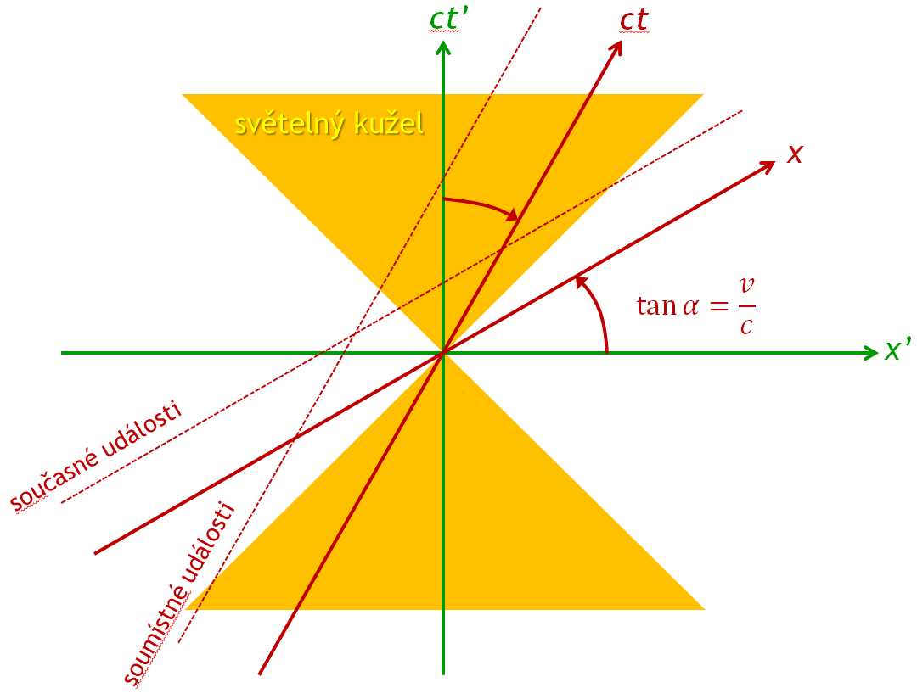
Lorentzova transformace
- analogie natočení prostorových souřadnic
y’
y
ϕ
[x’,y’]=[5,0]
x’
Při Lorentzově transformaci
délka se nezachovává (kontrakce délek)
doba se nezachovává (dilatace času)
zachovává se časoprostorový interval
$$s^{2}=d_{x}^{2}+d_{y}^{2}+d_{z}^{2}−{\left(cd_{t}\right)}^{2}$$
[x,y]=[4,3]
x
Při natočení se zachovává délka:
$$d^{2}=d_{x}^{2}+d_{y}^{2}+d_{z}^{2}$$

Slide 29
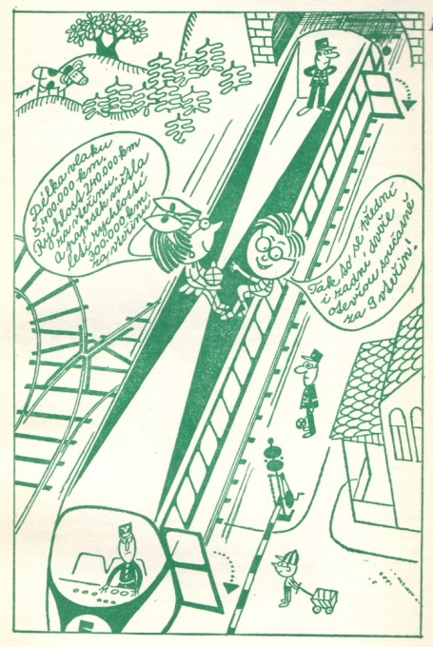
Relativita současnosti
ct’
ct
přední dveře
x
zadní dveře
x’
současné události

Slide 30
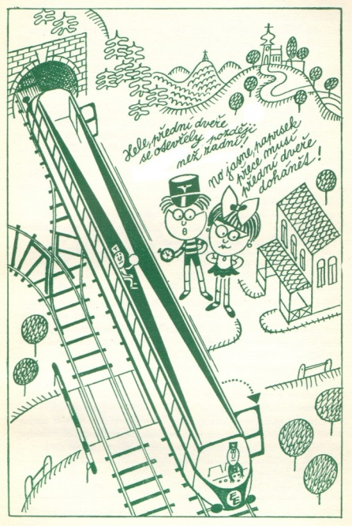
Relativita současnosti
ct’
ct
pozdější událost
přední dveře
x
dřívější událost
zadní dveře
x’

Slide 31
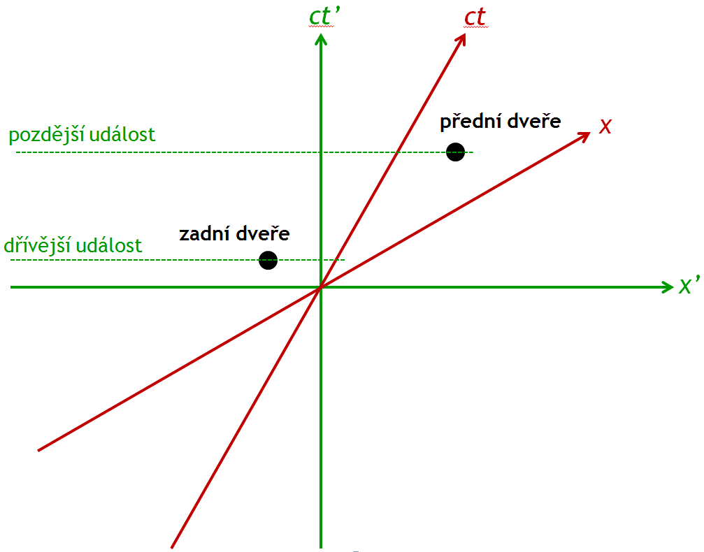
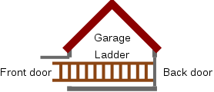
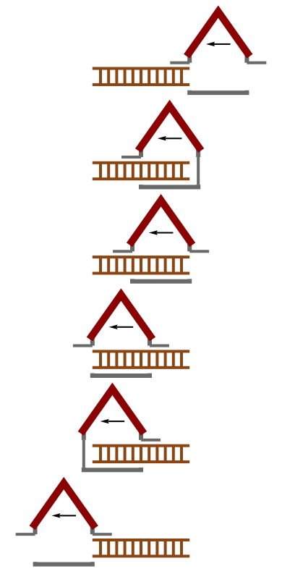
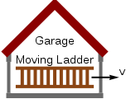
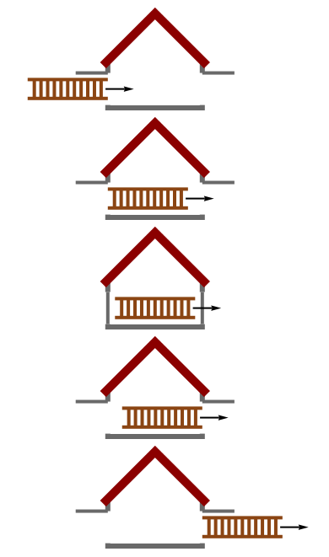
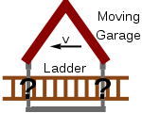
Relativita současnosti
Paradox: ukládání dlouhého žebříku
garáž
žebřík
přední dveře
zadní dveře
Rozhýbeme žebřík na relativistickou rychlost v.
Díky kontrakci délek se vůči garáži zkrátí a vejde se dovnitř. Když je uvnitř, zavřeme naráz dveře.
Sedíme na žebříku a garáž se vůči nám pohybuje rychlostí v. Kvůli kontrakci délek se garáž zkrátí a žebřík se dovnitř tuplem nevejde.

Slide 32
Obecná teorie relativity
Rozšíření speciální teorie relativity na případy, kdy časoprostor
není plochý, nýbrž zakřivený

Slide 33
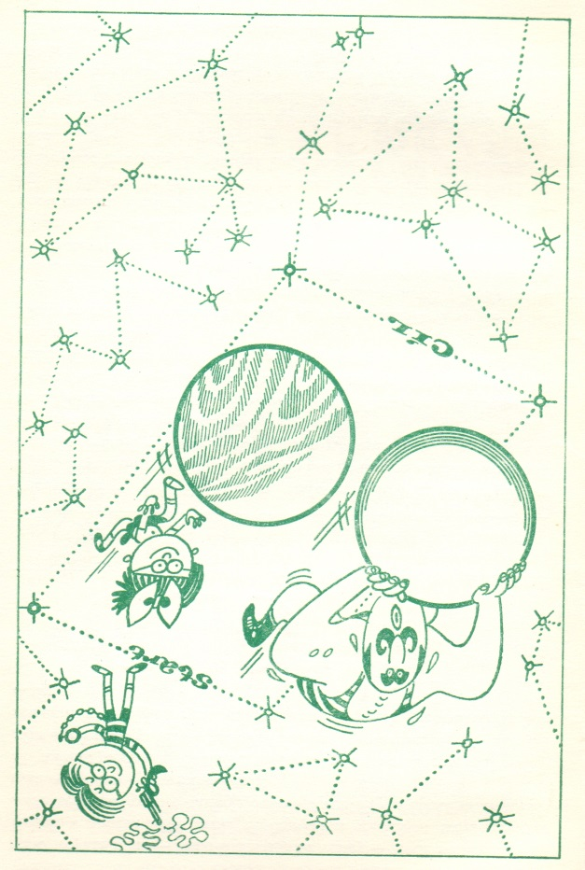
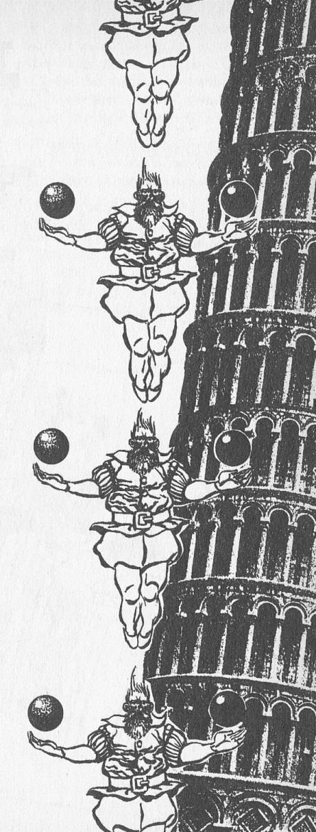
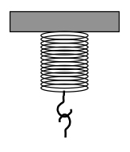
Ekvivalence setrvačné a gravitační hmotnosti
olovo
dřevo
setrvačná hmotnost
gravitační hmotnost
Galileo Galilei, Pisa, 1590

Slide 34
Einsteinův výtah
Princip ekvivalence: Žádným pokusem nelze odlišit zrychlení od působení gravitačního pole.
Gravitaci lze úplně popsat jako vlastnost časoprostoru.
zrychlení
F
F
světelný paprsek se ohýbá
gravitační rudý posuv
setrvačná síla
gravitační síla
Země

Slide 35
Zakřivený (časo)prostor
obvod O
Diagram vnoření
d
y
O’ > O - 2πd
x
Gravitační dilatace času
Pokud na mě působí gravitace,
plyne pro mě čas pomaleji.
$$t_{G}=γ_{G}t_{0}$$

Slide 36
Gravitační čočkování
Fermatův princip:
Paprsky světla se pohybují i v zakřiveném prostoru po nejkratších drahách
( )
Místo jedné hvězdy vidí pozorovatel dvě. Jejich jas je zvýšený.

Slide 37
Zakřivený zemský povrch
letadlo (Paříž -> Mexiko)
šle
nejkratší cesta mezi dvěma body – geodetika (zobecnění rovnoměrného přímočarého pohybu)

Slide 38
Černá díra
velmi hmotný objekt malých rozměrů (minimálně asi 3 x hmotnost Slunce)
prostoročas v jejich okolí silně zakřiven
Horizont černé díry (Schwarzschildův poloměr)
pod horizontem je 2. kosmická rychost vyšší než rychost světla (nic se nemůže zpoza horizontu ven)
$$r_{h}=\frac{2κM}{c^{2}}$$
Země 9 mm
Slunce 3 km
NGC 4889 60 biliónů km
singularita

Slide 39
Zdroj: Alain Riazuelo, IAP/UPMC/CNRS
http://www2.iap.fr/users/riazuelo/bh/APOD.php

Slide 40
Kde se setkáme s efekty teorie relativity?

Slide 41
GPS (Global Positioning System)
32 družic obíhajících Zemi ve výšce cca 20 000 km (v každou chvíli je na každém bodě Země vidět minimálně 9 družic)
Rychlost družice vůči nerotující Zemi je cca 4 km/s (každá družice Zemi oběhne 2x za den)
V každé družici – atomové hodiny, které se za den opozdí nanejvýš o 1 nanosekundu
Zdroj: www.gps.gov/systems/gps/space

Slide 42
GPS (Global Positioning System)
32 družic obíhajících Zemi ve výšce cca 20 000 km (v každou chvíli je na každém bodě Země vidět minimálně 9 družic)
Rychlost družice vůči nerotující Zemi je cca 4 km/s (každá družice Zemi oběhne 2x za den)
V každé družici – atomové hodiny, které se za den opozdí nanejvýš o 1 nanosekundu
Zdroj: www.gps.gov/systems/gps/space

Slide 43
Jak GPS funguje
Každá družice vysílá údaj
o své poloze a o svém čase.
Signál se šíří rychlostí světla c k zemi.
vzdálenost družice = c x zpoždění signálu
Pokud GPS zařízení zachytí signál alespoň ze čtyř družic, ze zpoždění signálu vypočítá triangulací svou přesnou polohu.
1 ns chyba v měření času 30 cm chyba v měření polohy

Slide 44
Jak se projeví teorie relativity?
Efekty speciální relativity
Družice se vůči nám na Zemi pohybují
Člověk na rovníku se pohybuje rychlostí cca 460 m/s – odchylka 200 ns za den
čas v nich plyne pomaleji – odchylka 7700 ns za den
denní odchylka (v 1000 ns)
Efekt obecné relativity
Na družice působí slabší gravitace než na pozorovatele na Zemi
Navíc na ně působí odstředivá síla
čas v nich plyne rychleji než na Zemi – odchylka 46 000 ns za den
Celková odchylka: 38 000 ns za den.
Přepočteno na vzdálenost to je víc jak 10 km!

Slide 45
Kosmické záření
Ve vrchních vrstvách atmosféry vznikají miony, částice s poločasem rozpadu
T = 1,5 μs
které se šíří rychlostí v = 0,9997 c k zemi.
Polovina vzniklých mionů se rozpadne během
L = v T = 450 metrů letu
a na zem nedoletí skoro žádný.
POZOR! Rychlost je blízká rychlosti světla, musíme započíst dilataci času:
Při dané rychlosti je Lorentzův faktor přibližně
γ = 40
takže vzhledem k nám je poločas rozpadu
T’ = 60 μs
a polovina mionů ulétne 18 km, než se rozpadne – dost na to, aby dopadly na zemský povrch.

Slide 46
Urychlovače částic
Centrum pro jaderný výzkum CERN
LHC (Large Hadron Collider)
27 km
Ženeva
urychluje protony
v = 0.999 999 99 c (rychlost jen o 10 km/h menší než rychlost světla)
γ = 7 000
protony oběhnou prstenec 10 000 krát za vteřinu
cca 100 m pod zemí

Slide 47
Urychlovače částic
Srážkami se dozvídáme, z čeho jsou částice složeny a jaké síly je drží pohromadě.
Detektor ATLAS (CERN)

Slide 48
Einsteinova relativita
Poloha, rozměry, čas, rychlost, současnost a hmotnost nejsou absolutní pojmy – závisí na jejich rychlosti vůči pozorovateli.
Absolutní je rychlost světla (pro všechny pozorovatele stejná).
Teorie vychází z toho, že hledáme takové vztažné soustavy, ve kterých budou mít všechny fyzikální zákony stejný tvar.
Kvůli gravitačnímu působení hmotných těles je prostoročas zakřivený.
Efekty teorie relativity se projevují při vysokých rychlostech nebo při velmi silné gravitaci.
Díky za pozornost

